Slide 1
Команда учеников 11-А класса стала победителем в бизнес-игре школы молодого предпринимателя.

Slide 3
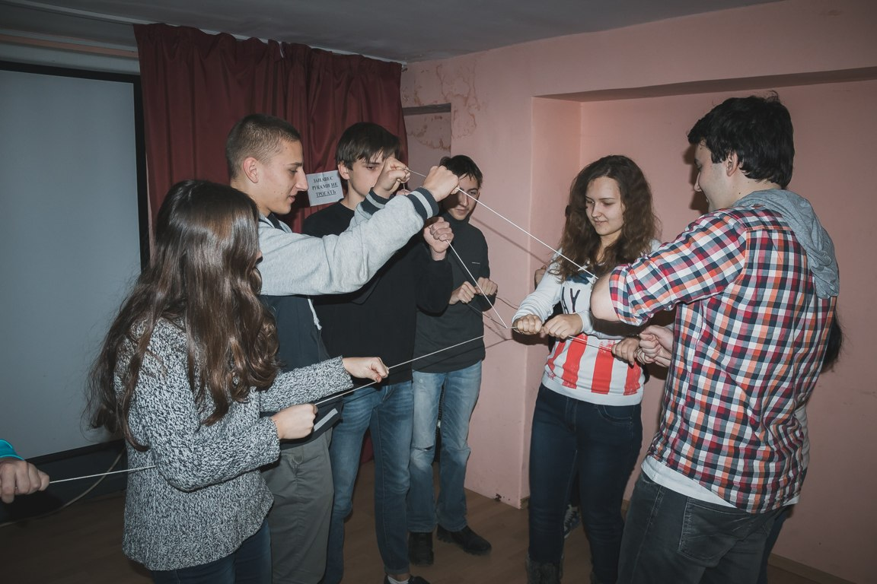

Slide 4
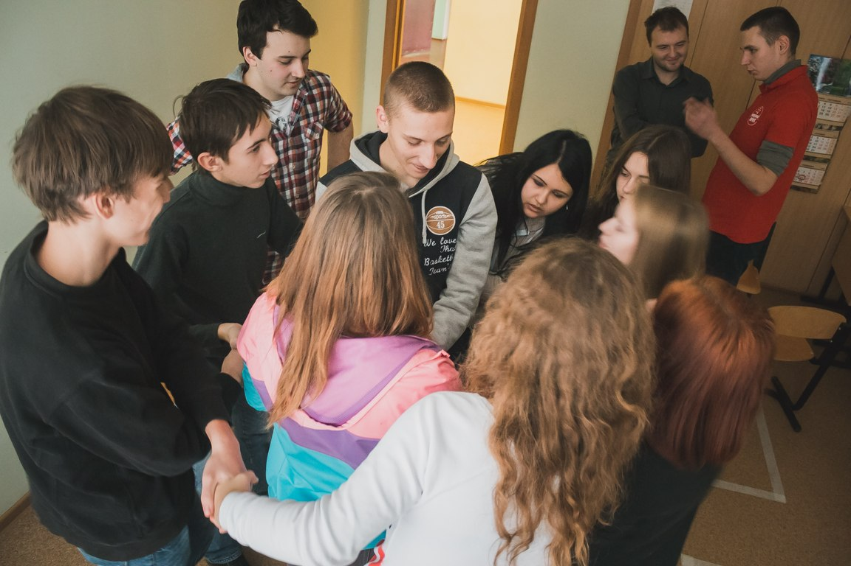

Slide 6
